Slide 1
Manual Técnico Proyecto MeIA Segunda Entrega
Manejo e Implementación de Archivos
Segundo Ciclo 2019

Slide 2
INTRODUCCION
El siguiente manual sirve al usuario para mostrar el funcionamiento del proyecto que consiste en desarrollar una herramienta simulando una comunidad de reciclaje. Dicho software administrara datos de la comunidad de personas que lleven material de reciclaje a la empresa.

Slide 3
INDICE
Login
Menú de Registro
Menú de Administrador
Menú de Búsqueda (Administrador)
Menú de Usuario
Ingreso de Materiales
Listado de Materiales
Donación de Materiales
Restricciones
Requerimientos de Hardware
Requerimientos de Software

Slide 4

Login
Al inicial la aplicación la primera pantalla que se le mostrara será el menú de login, en el cual podrá colocar su usuario y contraseña si posee una cuenta, si tanto el usuario como la contraseña ingresadas son correctas al presionar el botón Iniciar Sesión le desplegara un Menú de Administrador si su rol como usuario es administrador o el Menú de Usuario si su rol es usuario.
De lo contrario si no posee una cuenta pude dar clic en el botón Regístrate Aquí el cual le desplegara un Menú de Registro en el cual podrá ingresar sus datos para adquirir una cuenta

Slide 5
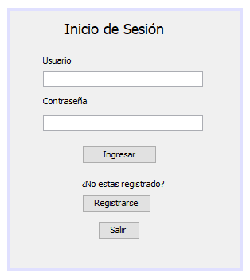

Slide 6
Menú de Registro
En este menú podrá ingresar los datos que se le piden para poder adquirir una cuenta en la empresa. Existen ciertas restricciones al momento de registrarse, entre las mas importantes se encuentran: No se permite ingresar un usuario ya existente y la contraseña que ingrese tiene que cumplir con las expectativas de seguridad.
Al llenar todos los campos correctamente y presionar el botón registrarse le desplegará el Menú de Administrador o de Usuario dependiendo su rol.
Nota: Por defecto el primer usuario que se registra es administrador.

Slide 7
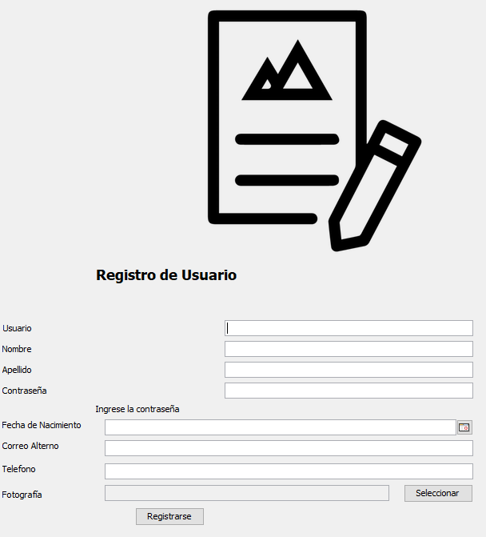

Slide 8
Menú de Administrador
En este menú se tiene los permisos de ingresar otro usuario, buscar y modificar los datos de un usuario, realizar un respaldo de la información que consiste en copiar todos los archivos que se encuentran en la carpeta MEIA y pasarlos a una ubicación que definamos y cambiar los datos que se muestran ahí.
Al presionar el botón ingresar nuevo usuario abrirá el Menú de Registro.
Al presionar el botón búsqueda de usuarios le desplegara el Menú de Búsqueda del administrador.
Al presionar el botón Respaldo de la información se selecciona únicamente la carpeta destino a la cual queremos copiar toda nuestra información almacenada en la carpeta MEIA, y automáticamente hará el respaldo dejando constancia en la bitácora de backup.

Slide 9
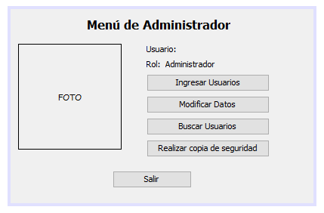

Slide 10
Menú de Búsqueda (Administrador)
En este menú se podrá buscar un usuario, desplegando toda la información de dicho usuario la cual también podremos modificar.
Se puede dar de baja al usuario buscado.

Slide 11
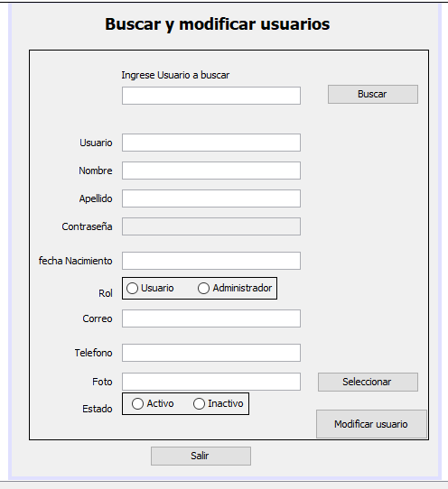

Slide 12
Menú de Usuario
En este menú el usuario se le mostrara una foto del usuario con su nombre de usuario y su rol, tendrá la opción de Modificar todos los datos del usuario.
Tendrá la opción de darse de baja.

Slide 13
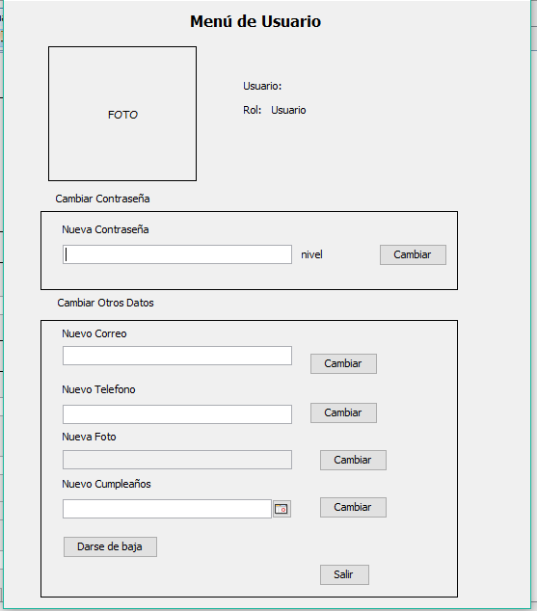

Slide 14
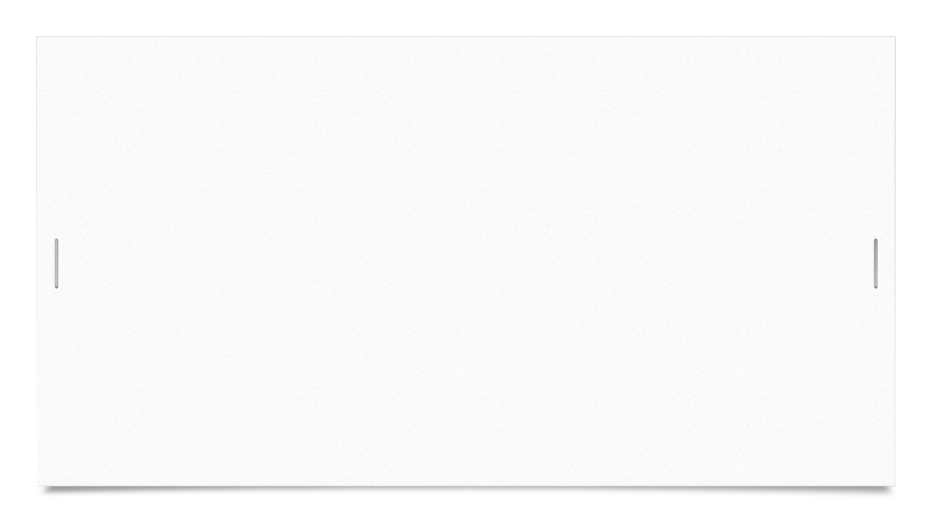

Ingreso de un nuevo material de reciclaje
Esta vista tiene como objetivo poder ingresar materiales de reciclaje para poder tener una colección de ellos para los cuales se podrán hacer donaciones mas adelante
Es necesario indicar el Nombre del Material, el Tipo de Material, ingresar una Foto del material y el tiempo que tarda en degradarse este material.

Slide 15
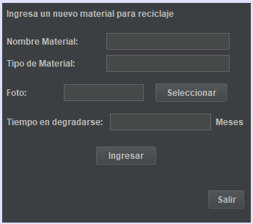

Slide 16
Listado de materiales reciclables
En esta vista se pueden ver los distintos materiales reciclables que se pueden donar y/o usar en la aplicación.
En esta vista se puede buscar un material que este presente en la aplicación, así como modificar la información de este, esta operación solo es disponible para los administradores.
En esta vista se puede ver el Nombre, Tipo del material así como una fotografía de este también incluyendo el tiempo de degradación.

Slide 17
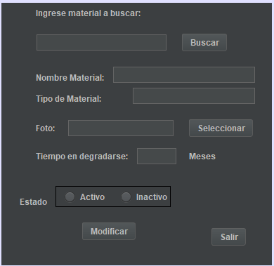

Slide 18
Ingreso de donación de materiales
En esta función se podrá ingresar un material de la lista de materiales para donación, es decir se donara una cantidad especifica del material, indicando el peso de la donación, la fecha de la transacción así como el usuario que lo dono

Slide 20
Restricciones
Los criterios para evaluar si una contraseña cumple o no con los requerimientos son los siguientes:
Largo de la contraseña ingresada (+)
Total de mayúsculas ingresadas (+)
Total de letras ingresadas (+)
Total de números ingresados (+)
Total de símbolos ingresados (+)
Si solo ingreso letras en la contraseña (-)
Si solo ingreso números en la contraseña (-)
Nota: los símbolos mas quiere decir que entre mas mejor, en cambio el menos quiere decir que es peor

Slide 21
Requerimientos de Hardware

Slide 22
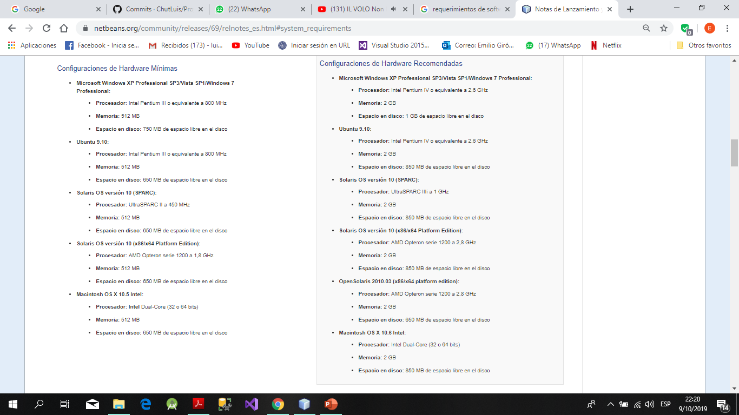

Slide 23
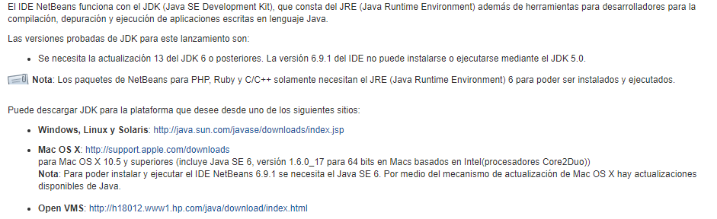
Requerimientos de Software

